Slide 1
ГОСУДАРСТВЕННОЕ БЮДЖЕТНОЕ ДОШКОЛЬНОЕ ОБРАЗОВАТЕЛЬНОЕ УЧРЕЖДЕНИЕ ДЕТСКИЙ САД № 11 ОБЩЕРАЗВИВАЮЩЕГО ВИДА С ПРИОРИТЕТНЫМ ОСУЩЕСТВЛЕНИЕМ ДЕЯТЕЛЬНОСТИ ПО ФИЗИЧЕСКОМУ РАЗВИТИЮ ДЕТЕЙ ПЕТРОДВОРЦОВОГО РАЙОНА САНКТ-ПЕТЕРБУРГА ПРЕЗЕНТАЦИЯ «ПРОГУЛКА ПО ПЕТЕРГОФСКОМУ ПАРКУ» ДЛЯ РАБОТЫ С ДЕТЬМИ ПО ОЗНАКОМЛЕНИЮ С ДОСТОПРИМЕЧАТЕЛЬНОСТЯМИ РОДНОГО ГОРОДА
СОСТАВИЛА: СОЗЫКИНА НЕЛЛИ ВЛАДИМИРОВНА
ВОСПИТАТЕЛЬ ГБДОУ ДС № 11 ПЕТРОДВОРЦОВОГО РАЙОНА
САНКТ-ПЕТЕРБУРГ 2013

Slide 2
БОЛЬШОЙ ДВОРЕЦ
Самое крупное архитектурное сооружение Петергофского ансамбля, которое восхищает своей блистательной красотой и торжественностью.

Slide 3
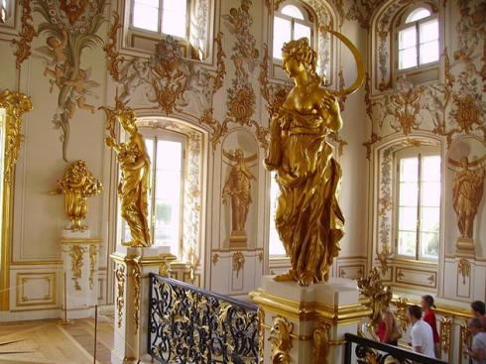
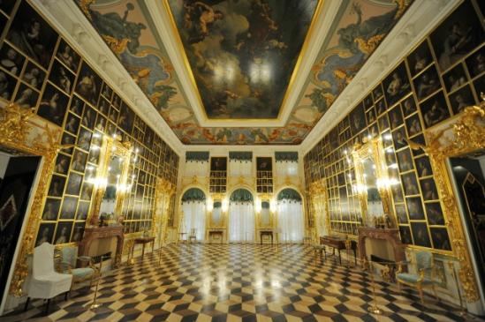
Большой дворец насчитывает около 30 залов.

Slide 4
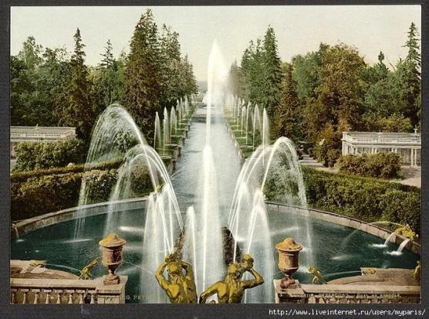
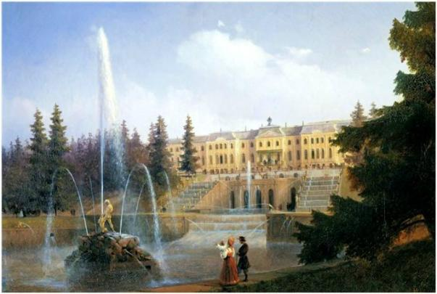
БОЛЬШОЙ КАСКАД
Каскад расположен у подножия Большого дворца, отличается исключительным разнообразием и пышностью, насчитывает более 255 скульптур и декоративных украшений, 64 фонтана.

Slide 5
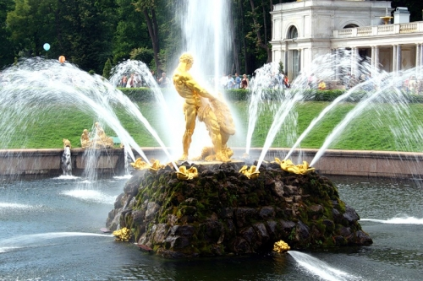
ФОНТАН САМСОН
Самый главный фонтан Петергофского Парка.
Струя из пасти льва устремляется ввысь на 21 метр.

Slide 6
ДВОРЕЦ МОНПЛЕЗИР
Дворец в переводе «Мое удовольствие», любимый дворец Петра I.
Именно Петр I разработал чертеж и выбрал место на берегу Финского залива.
В морском кабинете дворца хранятся навигационные инструменты и стальная шкатулка Петра I.

Slide 7
ФОНТАН СНОП
Находится в центре Монплезирского сада.
Это первый фонтан, созданный по указу Петра I.

Slide 8
ДВОРЕЦ ЭРМИТАЖ
Название этого дворца в переводе с французского «Место уединения».
Это был первый Эрмитаж в России Во дворце есть стол с подъемным механизмом на 14 персон. Гостей поднимали на второй этаж в специальном подъемном кресле.

Slide 9
ШАХМАТНАЯ ГОРА
Каскад с черно-белыми шахматными плато.
Раньше этот каскад назывался Драконова гора.

Slide 10
ФОНТАНЫ ЧАШИ
Парные фонтаны, расположенные справа и слева от Фонтана Самсон посередине Больших цветников.
Парные фонтаны «Чаши» получили своё название: "Французский" (восточный) в честь французского архитектора П. Суалема и "Итальянский" (западный) – итальянских гидравликов Джулиано и Джаванни Бараттини.

Slide 11
ФОНТАН ФАВОРИТНЫЙ
Фонтан, в бассейне которого собачка Фаворитка гоняет по кругу убегающих от нее четырех уток.
Копия этого фонтана была установлена в Летнем саду.

Slide 12
ФОНТАН - КЛОША ТРИТОН
Четыре одинаковых фонтана расположенные на берегу Марлинского пруда.
"Клоши" в переводе с французского означает "колокола".

Slide 13
ФОНТАН СОЛНЦЕ
На этом месте раньше была Царская купальня.
При Петре I в водоеме содержались огромные осетры, а также плавали утки, гуси и лебеди.

Slide 14
РИМСКИЕ ФОНТАНЫ
Фонтаны-близнецы, построенные по образцу фонтана перед собором святого Петра в Риме.
Высота струй фонтанов более 10 метров.

Slide 15
ФОНТАН ПИРАМИДА
Фонтан, который напоминает водяной обелиск.
Самый водоемкий фонтан, в секунду уходит до 200 л воды.

Slide 16
ПАМЯТНИК ПЕТРУ I
Бронзовая скульптура , которая установлена на пересечении Марлинской и Монплезирской аллей.
В годы Великой Отечественной войны памятник был похищен.

Slide 17
ФОНТАН ОРАНЖЕРЕЙНЫЙ
Фонтан находится перед зданием оранжереи в центре сада.
В образе Тритона олицетворялся молодой русский флот, нанесший решительное поражение шведской эскадре при Гангуте 27 июля 1714 года.

Slide 18
ФОНТАН НЕПТУН
Центральный фонтан Верхнего парка.
Это фонтан самый старый Петергофском парке.

Slide 19
ЛЬВИНЫЙ КАСКАД
Каскад, который охраняют львы.
Раньше каскад именовался Эрмитажным.

Slide 20
ДВОРЕЦ МАРЛИ
Дворец получил свое имя в память о посещении Петром 1 резиденции французских королей.
В этом дворце хранятся вещи Петра 1: морская шинель, книги из его библиотеки, личная посуда.

Slide 21
КАСКАД ЗОЛОТАЯ ГОРА
Каскад находится рядом с дворцом Марли.
Назван так потому, что вертикальная часть ступеней каскада отделана золоченным медным листом. Если смотреть на каскад снизу, стоя у подножия, то создается впечатление струящегося золотого потока.

Slide 22
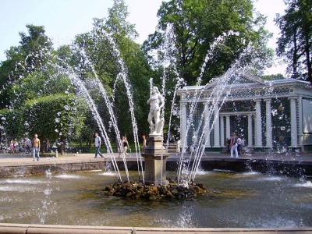
ФОНТАНЫ АДАМ И ЕВА
Фонтаны, названные именами первых людей на Земле.
Единственные фонтаны, сохранившие свое изначальное скульптурное убранство.

